Slide 1
MODULE POUR LES OFFICIELS CANADIENS DE SPORTS D’HIVER NIVEAU II RÔLES ET RESPONSABILITÉS DES OFFICIELS MINEURS pour les ÉVÉNEMENTS DE NIVEAUX PROVINCIAUX ET DE LA COUPE CANADA

Slide 2
Cheminement des officiels canadiens de sport d’hiver
2

Slide 3
Cheminement des officiels canadiens de sport d’hiver
3

Slide 4
Partnership Proposal
4
Comportement des officiels
Le code de conduite des officiels est conçu pour aider les officiels à relever tout défi auquel ils pourraient faire face en tant que bénévole, membre du jury ou membre du comité organisateur.
4

Slide 5
Officiels et juges
Code de conduite
En tant qu’officiel canadien de sports d’hiver, je comprends que nous avons la responsabilité de faire respecter les valeurs de Freestyle Canada (FC) comme suit :
En faisant en sorte que nos actions reflètent toujours L’innovation
L’excellence
L’intégrité
Le respect
Le plaisir
5

Slide 6
Officiels et juges (suite)
Freestyle Canada et ses membres sont tenus de se conformer à la Loi canadienne sur les droits de la personne
Freestyle Canada s’attend à ce que ses officiels se conduisent de la façon suivante :
Nous inspirons le respect :
en effectuant des analyses ou des commentaires appropriés et en évitant de critiquer publiquement les athlètes, entraîneurs, officiels, organisateurs, bénévoles, employés ou membres du public;
en démontrant de manière constante un esprit d’équipe, un leadership sportif et une conduite éthique;
en corrigeant ou en prévenant des pratiques qui sont discriminatoires ou irrespectueuses;
en nous abstenant d’avoir un comportement qui constitue du harcèlement;
en étant alerte à toute forme de bizutage.
6

Slide 7
Officiels et juges
En tant que leaders, les officiels doivent comprendre qu’ils auront des responsabilités supplémentaires afin de :
s’assurer qu’une obligation de diligence adéquate est en place pour tous les athlètes, mais particulièrement pour les participants aux événements de la catégorie U12;
s’assurer que les
qualifications des athlètes
autorisations
licences d’adhésion
de Freestyle Canada soient en place;
promouvoir le ski acrobatique et le snowboard de manière constructive et positive.
7

Slide 8
Prendre une tête d’avance
Module de FC sur la sensibilisation aux commotions
Allez sur le site Web du PNCE (Programme national de certification des entraîneurs) pour ce module :
www.entraineur.ca, puipuis cliquez sur « Le Casier ».Vous devrez créer un compte pour recevoir votre nº de PNCE
Le cours est gratuit et vraiment bien fait.
Les diapositives suivantes sont des saisies d’écran des pages que vous verrez en vous inscrivant au module.
8

Slide 9
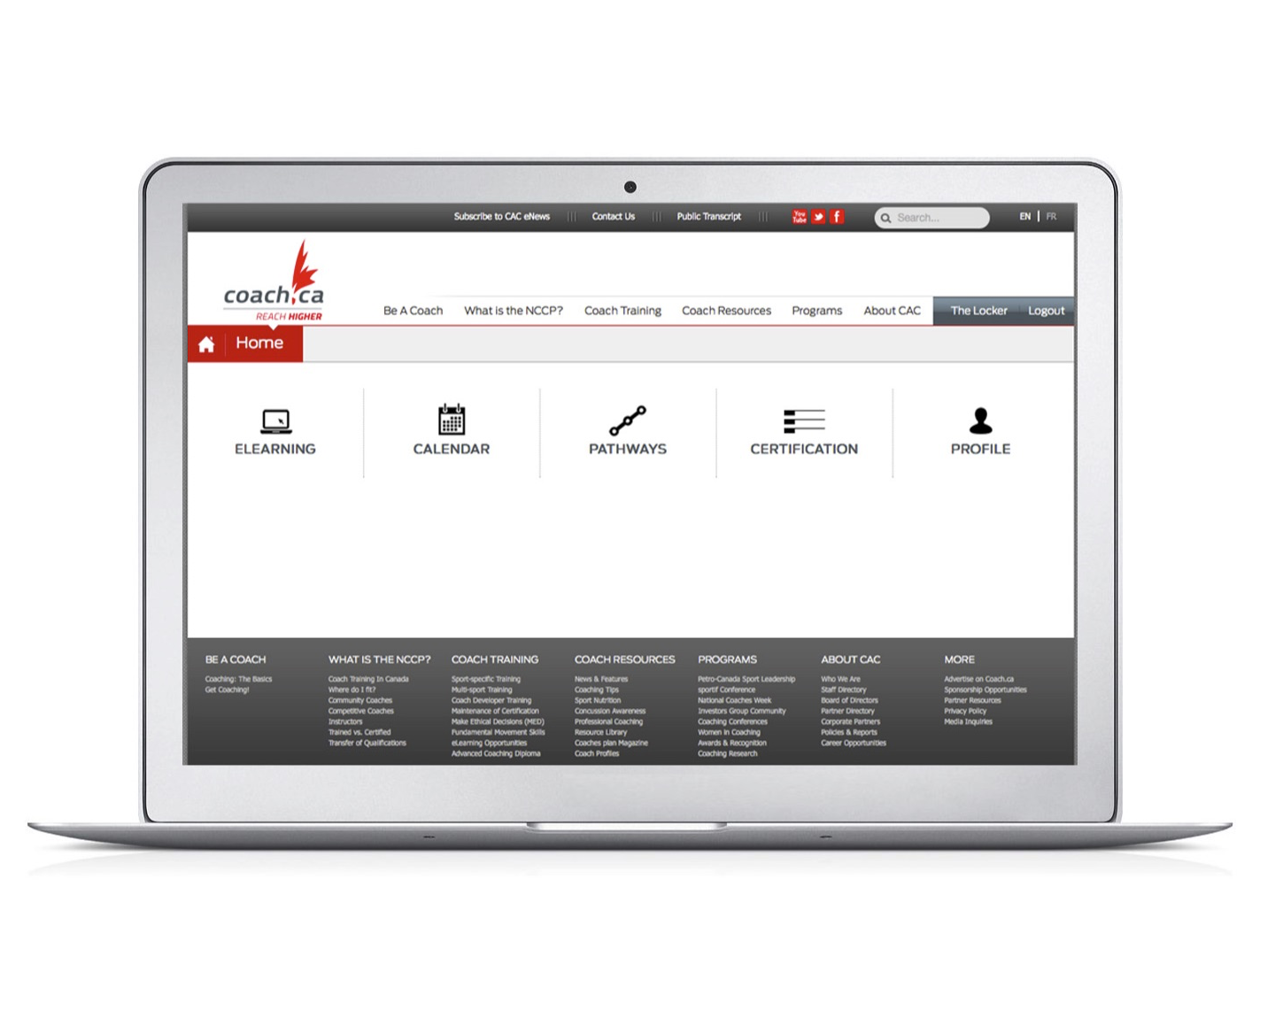
9

Slide 10
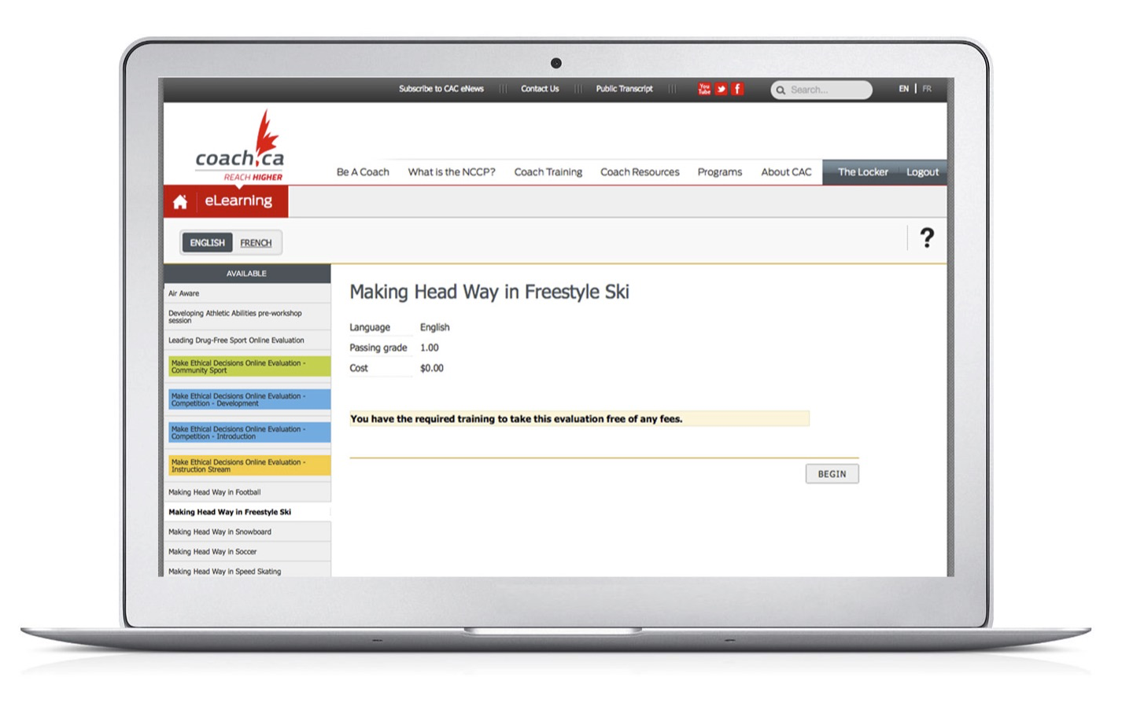
10

Slide 11
11

Slide 12
Issue des modules
Après avoir terminé ce module, vous serez en mesure :
de comprendre la structure de la gestion d’événements et de la prise de décisions;
d’être prêt à venir en aide de différentes façons lors d’un événement;
d’avoir plus de plaisir comme bénévole en sachant que vous faites partie d’une grande équipe et en comprenant quel est votre rôle avant de dévaler la montagne.
12

Slide 13
Partnership Proposal
13
Officiels
Il y a 3 catégories d’officiels de compétition
Les officiels de gestion (nous en parlerons brièvement au niveau 2, mais la majeure partie du côté gestion sera traitée au niveau 3 à l’automne 2016)
Les officiels de soutien (VOUS qui êtes ici! Merci!)
Les officiels membres du jury ou les principaux officiels (ce sont les officiels les plus expérimentés lors d’un événement)
.
13

Slide 14
La SÉCURITÉ et la GESTION des RISQUES
La responsabilité PREMIÈRE d’un officiel de compétition (débutant, principal, administratif ou de gestion) est la sécurité
Des compétiteurs
Des entraîneurs
Des bénévoles
Des officiels
Des juges
De l’équipe de compétition
Du site hôte
Du public
LA SÉCURITÉ DOIT ÊTRE UN FACTEUR DANS TOUTES LES PRISES DE DÉCISIONS
14

Slide 15
LE PLAN D’ACTION D’URGENCE
Vous ne participerez sans doute pas à l’élaboration du plan d’action d’urgence (EAP), mais vous devrez le suivre…
Le chef de compétition et le directeur de l’événement, ainsi que le chef de parcours, dresseront le plan plusieurs mois d’avance avec les services d’urgence locaux et le centre de ski
15

Slide 16
Partnership Proposal
16
Les membres du comité organisateur
Le leadership des officiels et la gestion d’événements seront traités dans le module de niveau 3 pour les officiels de sports d’hiver
.
16

Slide 17
Le comité organisateur et l’administration d’événements
Responsable des communications et s’assure que les tâches sont accomplies pour leur secteur de responsabilité
Assure la liaison entre le centre de ski, les partenaires et les autres comités associés à l’événement
Coordonne la planification, l’organisation et la mise sur pied de l’événement
CONSEIL!
Pour un bon déroulement de l’événement, il est essentiel que l’équipe administrative soit mise au courant des derniers développements.
ET
L’équipe administrative doit être en mesure d’avoir une communication bidirectionnelle efficace avec l’équipe de la compétition qui est à l’extérieur.
17

Slide 18
Officiels de gestion
Chef de compétition
Responsable de tous les aspects des sites de compétition, des parcours, du calendrier et des exigences envers les bénévoles
Président de l’événement
Préside les réunions et a le dernier mot quant au processus administratif
Coordonnateurs de l’événement
Travaille à l’extérieur du site; s’occupe de l’hébergement, du transport, des activités sociales, des prix/protocoles et des bénévoles
Secrétaire/trésorier de l’événement
Surveille le volet administratif de l’événement, prépare les procès-verbaux et fournit les états financiers à jour, à chaque réunion
18

Slide 19
Personnel administratif
CONSEIL! Déterminez vos BESOINS d’avance, pour les parcours et en dehors de ceux-ci
D’où viennent tous ces gens??
Recrutez au sein de votre club, ancien et actuel
Allez à votre OPS
Consultez la base de données de FC
Recrutez le public, utilisez les sites Web et les réseaux sociaux pour diffuser l’information
Séances d’orientation propre à l’événement… planifier aussi une séance de compte rendu après!!
Assurer une communication continue… les courriels, sites Web et blogues sont parfaits pour rendre la passion!
Entraînement!!!!
Niveau 1 – Orientation pour les bénévoles. Vous l’avez déjà suivi en ligne!
Niveau 2 – La présente formation!!!
19

Slide 20
Aperçu de votre comité organisateur et de l’incroyable équipe administrative!
Voici les rôles qui seront exercés par les membres du comité et du personnel administratif lors de plusieurs événements
Président
Coordonnateur de l’hébergement
Services aux athlètes
Coordonnateur du protocole de cérémonies
Coordonnateur des communications
Secrétaire de compétition
Coordonnateur de l’équipement
Coordonnateur des finances
Coordonnateur du marketing
Coordonnateur des services médicaux
Coordonnateur de médias
Coordonnateur des officiels
Coordonnateur des inscriptions
Coordonnateur des résultats et du pointage
Coordonnateur des commandites
Coordonnateur du centre de ski
Coordonnateur des opérations techniques
Coordonnateur du transport
Coordonnateur des bénévoles
20

Slide 21
Officiels de soutien (VOUS!!)
Vous voulez faire partie d’une équipe
Vous serez centré sur une tâche et responsable de seulement un secteur de l’événement
Vous pourrez être des preneurs de décisions mineures et serez les yeux et les oreilles des principaux officiels
Vous aurez terminé l’orientation des bénévoles (formation de niveau 1) à snowsportsofficials.com
21

Slide 22
Officiels principaux
Vous serez sous l’autorité d’officiels qui :
démontreront un modèle de comportement par leurs actions et leur expérience et agiront comme mentor;
ont de grandes compétences en gestion et en supervision, et ils garderont en tête que vous êtes des bénévoles;
ont une grande connaissance des règlements et des directives relatives au terrain;
ont une grande compréhension de l’organisation qui entoure la gestion et les compétitions de l’événement.
Ils sont les principaux preneurs de décisions pour la compétition
22

Slide 23
Partnership Proposal
23
JURY DE COMPÉTITION
Qui sont les officiels principaux et comment prennent-ils leurs décisions?
.
23

Slide 24
Le jury de compétition comprend les personnes suivantes
Délégué technique (président du jury, il a le droit de veto)
Chef de compétition
Juge en chef
24

Slide 25
Le jury est normalement composé de 3 officiels possédant une vaste expérience
Le jury supervise l’entraînement officiel et l’ensemble de la compétition afin de s’assurer que les règles qui régissent l’événement sont respectées
Cela se fait :
en inspectant et en surveillant constamment l’ensemble des parcours et du site de l’événement (nous sommes à l’extérieur!);
en supervisant l’évolution des travaux sur les parcours, en se concentrant toujours sur la sécurité et l’équité;
en déterminant le début et la fin de l’entraînement officiel et les heures de compétition, particulièrement en tenant compte de la météo, des conditions de neige, du moment de la journée, du nombre de compétiteurs, du niveau d’expérience des athlètes et du niveau de compétition;
25

Slide 26
en déterminant le nombre d’ouvreurs de piste et l’ordre des départs;
en accordant des reprises provisoires et des reprises au besoin;
en interrompant une compétition ou en y mettant fin (météo);
en annonçant toute disqualification et toute mesure disciplinaire ou sanction;
en prenant des décisions concernant des protêts.
26

Slide 27
Responsabilités et obligations du jury
Mettre en application les règlements et s’assurer d’une application juste et uniforme de ceux-ci
Les membres du jury peuvent annuler, retarder ou interrompre une compétition
Les membres du jury supervisent les tirages au sort pour les athlètes et participent aux réunions des chefs d’équipe
Les membres du jury inspectent toutes les parties du parcours, et les dimensions des parcours sont vérifiées par le jury
Le jury prend les décisions concernant les protêts et les reprises lors d’un événement
Le jury supervise l’entraînement officiel
Le jury est responsable de s’assurer que l’entraînement et la compétition sont
SÉCURITAIRES ET JUSTES pour TOUS LES PARTICIPANTS, MEMBRES DU PERSONNEL DE L’ÉVÉNEMENT, BÉNÉVOLES, PARTENAIRES DE L’ÉVÉNEMENT ET LE CENTRE DE SKI
27

Slide 28
Le délégué technique (DT)
Représente l’organisme national et la FIS selon le niveau de compétition
S’assure que l’événement se déroule dans un environnement sécuritaire et juste
Tente de garantir le déroulement d’un événement sans incident
Agit en tant que consultant technique
Agit comme président du jury et a un droit de veto
Doit participer à toutes les réunions de chefs d’équipe et agit comme personne-ressource pour le comité de compétition
Renseigne les organisateurs sur le respect des règles de FC et de la FIS
Inspecte et vérifie les dimensions de tous les parcours avant la première journée de l’entraînement officiel
Arrive sur les lieux au moins 24 heures avant le début de l’entraînement officiel
28

Slide 29
Le délégué technique (DT)
Représente l’organisme national et la FIS selon le niveau de compétition
S’assure que l’événement se déroule dans un environnement sécuritaire et juste
Tente de garantir le déroulement d’un événement sans incident
Agit en tant que consultant technique
Agit comme président du jury et a un droit de veto
Doit participer à toutes les réunions de chefs d’équipe et agit comme personne-ressource pour le comité de compétition
Renseigne les organisateurs sur le respect des règles de FC et de la FIS
Inspecte et vérifie les dimensions de tous les parcours avant la première journée de l’entraînement officiel
Arrive sur les lieux au moins 24 heures avant le début de l’entraînement officiel
29

Slide 30
Le juge en chef
Responsable de superviser le travail des juges
Participe à toutes les réunions des juges et aux inspections de parcours avant événement nécessaires
Coordonne le transport, l’hébergement et les dépenses de chacun des juges
Participe à toutes les réunions des chefs d’équipe, en commençant par la réunion de la veille de la dernière journée de l’entraînement officiel
Responsable de s’assurer que tous les outils nécessaires aux juges sont fournis
Responsable d’inspecter la tour des juges et les environs afin de pouvoir approuver sa pertinence, la visibilité du parcours, son emplacement et sa sécurité
Est présent pour s’assurer que le professionnalisme du jury est maintenu
Doit rendre un rapport à l’OPS/FC/FIS/l’AFP
Le rôle du juge en chef est déterminant pour le déroulement d’un événement qui respecte l’horaire
30

Slide 31
Chef de compétition
Représente l’organisme national et la FIS selon le niveau de compétition
S’assure que l’événement se déroule dans un environnement sécuritaire et juste
Tente de garantir le déroulement d’un événement sans incident
Agit en tant que consultant technique
Agit comme président du jury et a un droit de veto
Doit participer à toutes les réunions de chefs d’équipe et agit comme personne-ressource pour le comité de compétition
Renseigne les organisateurs sur le respect des règles de FC et de la FIS
Inspecte et vérifie les dimensions de tous les parcours avant la première journée de l’entraînement officiel
Arrive sur les lieux au moins 24 heures avant le début de l’entraînement officiel
31

Slide 32
*Le directeur de compétition
Doit être présent à la Coupe du monde FIS, au NorAm FIS, aux Jeux d’hiver du Canada, aux Championnats canadiens juniors et aux Championnats canadiens
Relève directement de FC ou de la FIS
Est conseiller au jury
Est responsable de vérifier les quotas et les inscriptions des athlètes
*On retrouve normalement le directeur de compétition à des compétitions de haut niveau comme à des événements de la FIS, aux Jeux du Canada et aux Championnats canadiens juniors et seniors
32

Slide 33
Sites des événements et des compétitions
Veuillez consulter les directives relatives au terrain de Freestyle Canada pour avoir tous les détails concernant le processus du DLTA, mais sachez qu’il y a :
des directives particulières de la FIS pour les NorAm, la Coupe du monde et les Championnats seniors;
des directives particulières de Freestyle Canada pour le Circuit canadien ouvert, la Coupe Canada et les Championnats canadiens juniors;
des règlements spécifiques pour les Séries provinciales et les Timber Tour pouvant être uniques à chaque province/territoire;
des règlements spécifiques aux clubs pour les événements du programme Sauts et mini-bosses et du programme Freestylerz.
33

Slide 34
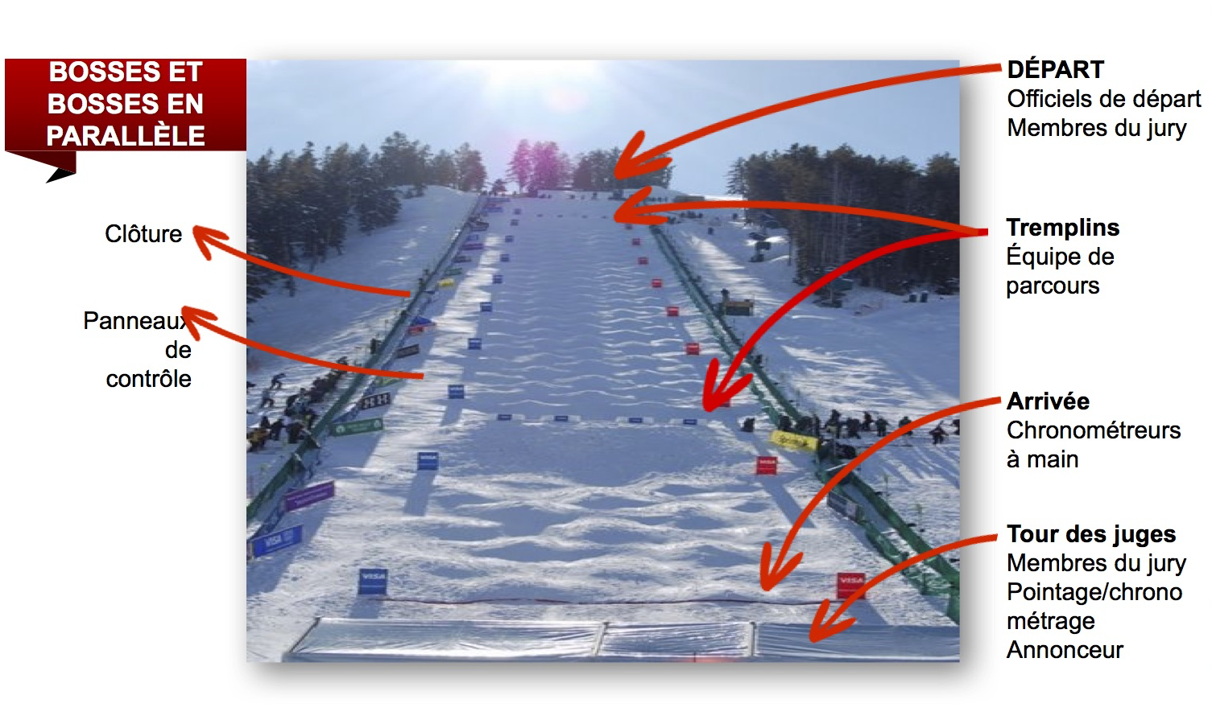
34

Slide 35
35

Slide 36
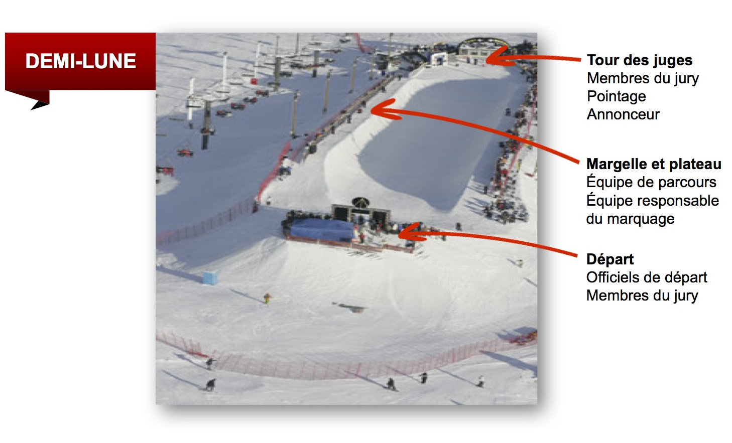
36

Slide 37
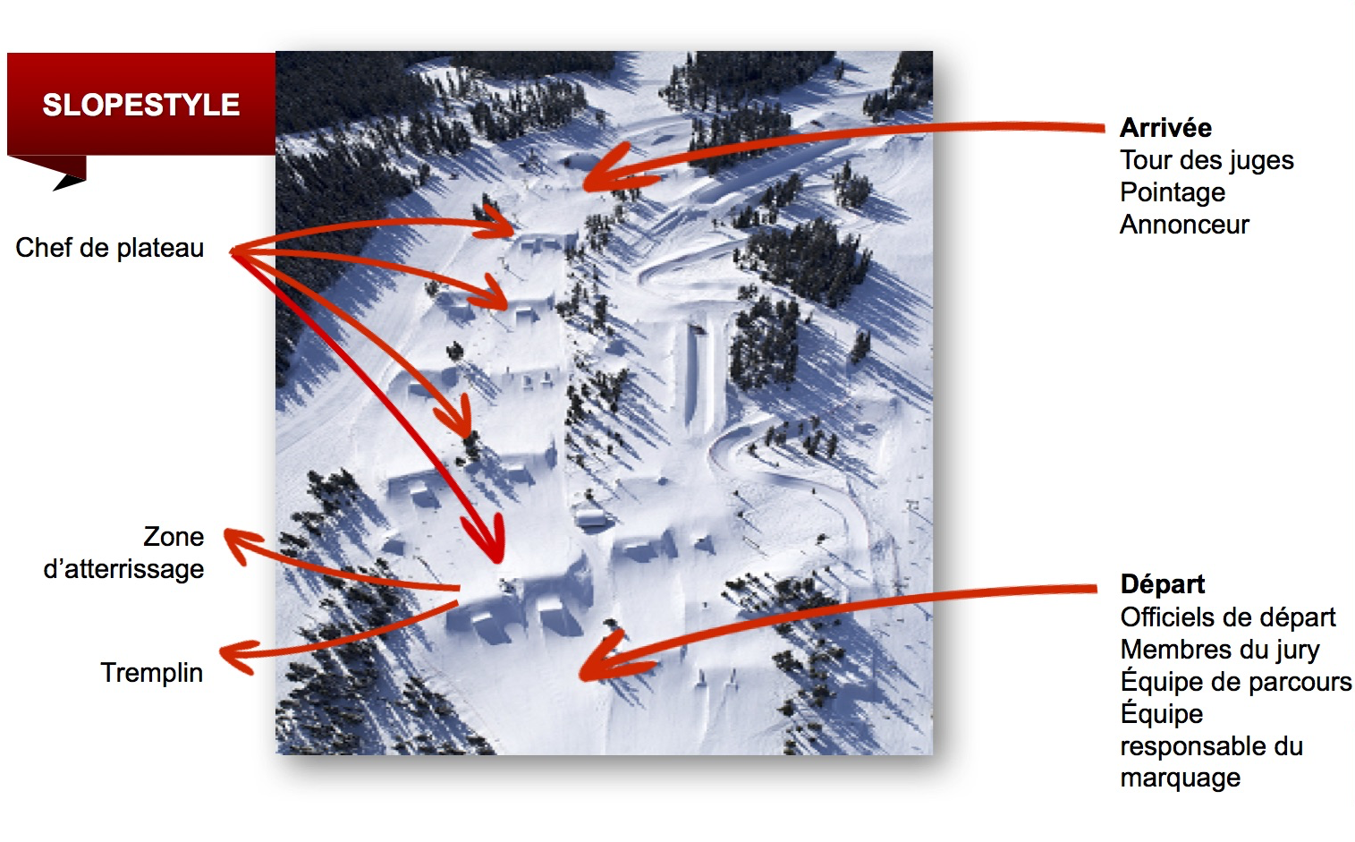
37

Slide 38
38

Slide 39
Partnership Proposal
39
RÔLES ET RESPONSABILITÉS DES OFFICIELS AUX ÉVÉNEMENTS.
39

Slide 40
Officiels de soutien qui travaillent à l’extérieur
Vous serez à l’extérieur, et tout peut arriver lors d’une longue journée. Voici donc quelques points essentiels à ne pas oublier!!
JOLI = FROID! Habillez-vous en couches et ayez avec vous des vêtements, des mitaines et un chapeau chauds supplémentaires
Ayez des chauffe-mains, de l’eau et des collations avec vous… vous ne voulez rien manquer!
Ayez quelque chose pour écrire; les Sharpies et les surligneurs fonctionnent le mieux par temps froid et humide. Les crayons à mine ne fonctionnent pas sur du papier mouillé.
Sachez quel est votre rôle avant de sortir à l’extérieur, à QUI vous devez rendre compte et où ces personnes seront situées sur la montagne.
40

Slide 41
Officiels de soutien qui travaillent à l’extérieur
Avant de sortir, ayez en main tous les outils dont vous avez besoin pour faire votre travail.
(par exemple, ça ne sert à rien en tant qu’assistant du préposé au départ d’arriver sur place sans listes des départs)
Si vous travaillez comme membre de l’équipe de parcours, il est bon d’avoir un sac à dos avec les articles préalablement mentionnés ainsi que des attaches de câble, du ruban adhésif, un outil polyvalent ou des pinces à tranchant latéral, car vous pourriez travailler à sécuriser la clôture/des câbles/des rallonges électriques; parlez au chef de parcours ou au chef de compétition, particulièrement si l’événement dure plusieurs jours.
Il y a beaucoup de trucs pour être un superbe bénévole. Demandez des conseils à votre comité organisateur, votre chef de compétition ou à la personne à qui vous devez rendre compte. Nous voulons que votre expérience soit des plus agréables
41

Slide 42
Assistant du préposé au départ
Place les compétiteurs dans l’ordre des listes des départs publiées (s’assurer d’avoir des copies supplémentaires AVANT de partir à l’extérieur)
Aide le préposé au départ dans l’organisation et la supervision de l’aire de départ
Aide à déterminer s’il doit y avoir des changements de dossards et à gérer les retards des compétiteurs (avertir le préposé au départ dès que possible s’il manque quelqu’un!)
Est capable de communiquer avec le jury à l’aide de la radio du chef de départ si une décision doit être prise avec votre conseil
Relève du chef de départ
42

Slide 43
Assistant préposé au départ
CONSEIL!
Vous serez à l’extérieur toute la journée. Assurez-vous de vous habiller plus chaudement qu’à l’habitude; au haut du parcours, vous serez dans le vent ou au soleil; à l’arrivée, vous serez à l’ombre.
Apportez des stylos de style Sharpie ou des surligneurs (très bons dans l’humidité, et les crayons à mine passent à travers le papier mouillé) pour suivre les athlètes et prendre des notes sur votre liste des départs. Les protecteurs de plastique sont très bons si c’est humide ou s’il neige. Apportez aussi un presse-papiers (pas en métal).
Un morceau de mousse ou de tapis peut être pratique pour ne pas toujours se tenir debout sur la neige.
43

Slide 44
Responsable des remises de médailles et prix
Gère les cérémonies de remise des prix conformément au protocole (s’assurer que les VIP ou représentants du centre de ski sont sur place pour présenter les prix)
Inventorie les prix ou les médailles bien d’avance; obtenir des médailles et des prix peut prendre plus de temps que vous le pensez
Coordonne les catégories de prix avant la cérémonie et les place dans l’ordre de présentation
Prépare la remise des prix, de concert avec le coordonnateur des VIP
Relève du directeur de l’événement
44

Slide 45
Assistant au chef de parcours
Est capable d’assumer le rôle de chef de parcours, au besoin
S’assure que les parcours sont préparés adéquatement pour l’entraînement et la compétition
S’assure que les outils, les fournitures et l’équipement appropriés sont à la disposition de l’équipe de parcours et que tout le monde connaît leur emplacement!
Avec le chef de parcours et le chef de compétition, s’assure que l’équipe de parcours a en main les instructions de travail et d’entretien pour toutes les journées
Doit avoir de l’expérience au sein d’une équipe de parcours, préférablement sur le même type de site que celui où la compétition a lieu
45

Slide 46
Assistant au chef de parcours
Est capable de communiquer des instructions qui orienteront l’équipe de parcours
Est prêt à passer ses journées à l’extérieur. Connaître l’inventaire et l’emplacement de ses outils est essentiel. Piles de perceuse rechargées, teinture ou peinture chaudes, des morceaux de branches de pin et c’est parti!
Relève du chef de parcours
46

Slide 47
Assistant au chef de compétition
Assume et exerce les responsabilités du chef de compétition, au besoin
S’assure que la compétition se déroule conformément aux normes et aux règlements de l’événement
S’assure que les équipes et les officiels sont tenus informés et à jour de tous les aspects de la compétition
Travaille de près avec le coordonnateur des bénévoles concernant les horaires et les demandes pour le site
Travaille de près avec le chef de parcours afin de garantir que les parcours sont prêts pour l’entraînement et la compétition
47

Slide 48
Assistant au chef de compétition
Doit avoir de l’expérience (préférablement dans un rôle de chef de parcours) et une solide connaissance du travail lié à l’organisation d’un événement
Est capable de communiquer des instructions qui orienteront l’équipe de parcours et les bénévoles
C’est une superbe occasion d’apprentissage; vous pouvez utiliser cette expérience à votre centre de ski local et être un chef de compétition lors d’un événement local ou régional
Relève du chef de compétition
48

Slide 49
Annonceur
L’annonceur peut faire en sorte que l’événement soit un succès ou un échec; il est l’hôte de l’événement, il doit être plus grand que nature et doit être plein d’entrain. L’annonceur est littéralement la voix de l’événement!
Demeure toujours positif. Des commentaires comme « Oh! Dommage! », « C’est fâcheux de chuter à cet endroit », « Je suis certain qu’elle souhaiterait recommencer » ou « Je sais qu’il est capable d’effectuer cette manœuvre » peuvent blesser l’athlète et même influencer des juges ayant moins d’expérience (croyez-le ou non).
Connaît les différents protocoles pour l’annonceur lors de différents événements (par exemple, quand faut-il parler ou ne pas parler lors d’une descente)
Dans le cas des bosses en parallèle, vous êtes littéralement le seul moyen de savoir qui passe à la prochaine ronde!
Coordonne et fait jouer la liste de lecture de la musique pour l’événement (doit convenir à un public de tous âges) - rien de mieux qu’un méga succès à 110 décibels sur le site pour enflammer la foule!
49

Slide 50
Annonceur
Commente les descentes des athlètes (toujours positifs!!) et donne une biographie de l’athlète – il faut s’assurer de savoir bien prononcer les noms
(Les biographies devraient être fournies dans un cartable, dans l’ORDRE DES DESCENTES à partir de la liste des départs, avant d’aller dehors dans le vent, la neige et l’humidité). L’annonceur doit avoir une excellente connaissance des manœuvres et des disciplines afin d’aller chercher le public.
Annonce les renseignements sur les classements et fait des annonces spéciales sur l’événement; garde la foule et l’équipe de parcours informées!! Fait les annonces préétablies par le COL quant aux commanditaires, mentions spéciales et VIP.
Informe les spectateurs à propos de l’événement et des moyens dont ils peuvent s’impliquer et annonce le lieu et l’heure de la remise des prix. Explique à la foule ce qu’elle regarde, comment fonctionnent les différents formats de compétition, ce que les athlètes tentent de faire et comment fonctionne le pointage.
50

Slide 51
Annonceur
Est capable de communiquer clairement (bonne voix) et d’improviser rapidement. Pour les compétitions canadiennes avec des athlètes de partout au Canada, le bilinguisme est essentiel.
CONSEIL!
Organisez les bios des athlètes à l’intérieur. Ayez des listes des départs supplémentaires, des protecteurs de page, des surligneurs ou des Sharpies pour écrire, des chauffe-mains et un iPod avec chargeur, et il serait même bien d’avoir un iPod et un chargeur supplémentaires. Familiarisez-vous avec la chaîne stéréo le jour avant et demandez qui est le chef de compétition. Vous DEVEZ avoir une radio pour partager les messages importants. Il se peut que vous soyez à l’extérieur et que vous bougiez très peu, alors habillez-vous très chaudement. Le microphone est toujours froid, alors ayez des chauffe-mains ou de bonnes mitaines. Soyez prêt d’avance, ce sera plus agréable.
Relève du chef de compétition
51

Slide 52
Chef de compétition (membre du jury)
Coordonne les réunions du comité organisateur local (COL)
S’assure que tous les aspects de la compétition, y compris les parcours, sont appropriés pour le niveau de la compétition
S’assure que tous les règlements de Freestyle Canada et de la FIS sont respectés
Supervise et dirige le travail de tous les officiels, bénévoles et membres de l’équipe de parcours
S’assure que les équipes et les officiels sont informés régulièrement de tous les aspects de la compétition
Agit comme président lors des réunions de chefs d’équipe
Possède de l’expérience en tant qu’assistant au chef de compétition
Est impartial, créatif, a de la facilité à prendre des décisions et est capable de communiquer efficacement avec les bénévoles, les officiels, l’équipe de parcours et les équipes
Travaille avec le directeur de l’événement
52

Slide 53
Chef de l’équipement
Un rôle de soutien essentiel!
Le chef de l’équipement est chargé d’obtenir et de fournir l’équipement, les outils et le matériel nécessaires à la préparation, la construction et l’entretien des parcours et des sites (des attaches de câble et de la peinture jusqu’à la chaîne stéréo et les échafaudages).
Il communique clairement et rapidement et travaille avec un budget limité.
C’est la personne sur qui compter durant l’événement; elle est capable de :
penser vite, d’agir encore plus vite et d’anticiper ce qui sera nécessaire avant qu’il soit demandé et l’apporter en une minute ou moins.
53

Slide 54
Chef de l’équipement pour le parcours
Il doit être en mesure de travailler efficacement dans un milieu de stress élevé, car tout le monde voudra que tout soit réglé « hier ».
Idéalement, il est ½ MacGyver, ½ Radar O’Reilly.
(encore mieux s’il est capable de construire une génératrice avec du beurre d’arachide et un outil Leatherman sans ruban adhésif ni attaches pour câble)
Relève du chef de compétition
54

Slide 55
Membre de l’équipe de parcours
Responsable de l’utilisation de tous les outils, équipement et fournitures qui lui sont fournis pour préparer et entretenir le parcours et le site pour la durée de l’entraînement et de la compétition
Responsable du déroulement sécuritaire de l’événement pour les athlètes, en tenant compte non seulement de lui-même, mais aussi des autres officiels et membres de l’équipe de parcours, des spectateurs et des invités et employés du centre de ski
Fait partie d’une équipe qui est responsable d’un secteur donné du parcours, où il s’assure que tous les aspects de l’entretien sont gérés. Il s’assure que le râtelage, le pelletage, le marquage (teinture, branches de pin) et le marshalling de cette section sont effectués et que la clôture est bien installée.
55

Slide 56
Membre de l’équipe de parcours
Est capable de bien communiquer avec le chef de parcours
Est capable de transporter des charges lourdes et peu maniables sur la neige
Relève du chef de parcours
CONSEIL!
Les journées sont longues et à l’extérieur. Mais comme récompense, vous avez la meilleure place sur le site! C’est un superbe « premier » poste. Il vous est essentiel d’entrer en contact avec votre chef de compétition et votre chef de parcours d’avance et de communiquer régulièrement avec eux pour connaître une belle journée de compétition.
56

Slide 57
Chef de compilation
Un rôle très important!
Responsable du fonctionnement adéquat de différents programmes de pointage; la majorité des responsables de la compilation utilisent les systèmes WINFREE et AFP
Est TRÈS à l’aise avec les programmes de pointage et les formats Excel et est capable de se concentrer durant de longues périodes (comme un comptable!)
Le rôle de responsable de la compilation ne fait pas partie de ce module, mais si vous êtes intéressé, commencez comme assistant et faites-vous guider.
57

Slide 58
Chef de départ
Directement responsable de l’aire de départ, à partir de l’Inspection officielle jusqu’à la toute fin des journées de compétition
S’assure que les règles relatives au départ sont respectées
Organise l’aire de départ avec l’assistant au chef de départ, l’équipe de parcours et l’assistant au chef de parcours
Détermine s’il y a des athlètes en retard, des absences, des faux départs et d’autres infractions, puis les rapporte au jury avec les nom, numéro de dossard et numéro de départ des athlètes. Il doit attendre d’en être ordonné par un membre du jury ou par le directeur de compétition avant de procéder.
Capable de communiquer immédiatement et en tout temps avec le jury à l’aide de la radio
S’exprime clairement, d’un ton autoritaire et ferme, tout en demeurant calme
58

Slide 59
La séquence des départs va comme suit…
Le chronométrage et la compilation seront (on l’espère) sur une autre fréquence radio, et le chef du chronométrage informera le juge en chef que l’équipe de chronométrage est « prête », alors vous attendez pour… « Les juges sont prêts, PROCÉDEZ/Judges are Ready, PROCEED ».
Sans la radio, vous demandez si le premier athlète est prêt, puis lorsqu’on fait signe que oui, vous appuyez sur le bouton mic, « DOSSARD #______! L’ATHLÈTE EST PRÊT! 3, 2, 1 GO!//BIB #______! ATHLETE READY! 3, 2, 1 GO! ». Pour les épreuves de slopestyle et de demi-lune, changez « 3,2,1 GO! » pour « descendez! »
Relève du chef de compétition, mais peut parfois avoir affaire directement avec les préposés au chronométrage et à la compilation
CONSEIL!
Étudiez les protocoles de départ de l’événement avec le DT, le juge en chef et le chef de compétition AVANT de sortir à l’extérieur!
59

Slide 60
Chef de départ
Le chef de départ passe toute la journée à l’extérieur et ne peut pas prendre beaucoup de pauses... Il faut donc être préparé et avoir avec soi tout ce dont on a besoin pour la journée. Vous êtes souvent au haut de la montagne, où il y a du vent et où la météo est souvent imprévisible.
Parle dans un micro toute la journée et doit donc s’assurer d’avoir accès à une radio de rechange; apporte des feuilles des départs supplémentaires et des surligneurs ainsi que plusieurs chauffe-mains
Les athlètes sont très concentrés. Il est donc important d’être capable de communiquer avec eux sans déranger leur concentration.
60

Slide 61
Chef de parcours
Supervise directement la préparation et l’entretien du parcours pour l’entraînement et la compétition
Fait en sorte que les spécifications du parcours sont respectées conformément aux directives relatives au terrain de Freestyle Canada ou de la FIS
Est directement responsable de la sécurité des athlètes, officiels, entraîneurs et membres de l’équipe de parcours
Choisit les points d’accès au parcours pour l’équipe de parcours et les patrouilleurs
Supervise les parcours de compétition, en s’assurant que les demandes pour les jours suivants sont notées et satisfaites. DOIT connaître l’emplacement de l’équipement sur le parcours et son état. DOIT collaborer avec le chef de l’équipement.
61

Slide 62
Chef de parcours
Supervise directement l’équipe de parcours et coordonne toute demande logistique avec le chef de l’équipement du parcours
Participe à toutes les réunions des chefs d’équipe, agit comme conseiller, demande des rétroactions aux entraîneurs ou à l’entraîneur de liaison et élabore un plan d’action pour les équipes de parcours d’après les commentaires des entraîneurs
Doit connaître le centre de ski hôte, le terrain et les conditions de neige
Doit prendre des décisions rapidement, être capable de déléguer sous pression et guider une équipe de bénévoles avec ou sans expérience
Doit avoir de l’expérience comme assistant au chef de parcours; il relève du chef de compétition
62

Slide 63
Chef du chronométrage
C’est un rôle très important. Il est essentiel que le chef du chronométrage soit capable de communiquer avec les membres du jury par radio (avec une radio différente, le juge en chef commence la séquence des départs) et le chef compétition si jamais il y a un problème.
Responsable de l’installation et de la supervision de l’équipement de chronométrage
S’assure que le système de chronométrage est adéquat pour le niveau de compétition
S’assure que le système de chronométrage fonctionne parfaitement le jour avant la compétition et qu’il y a un système de rechange, ainsi qu’un système de rechange pour le système de rechange et des piles neuves pour le système
S’assure que le type de tente de chronométrage et son emplacement sont sécuritaires et adéquats
63

Slide 64
Chef du chronométrage
Coordonne les officiels à la ligne de départ et d’arrivée
Supervise la duplication de résultats non officiels
Doit être compétent avec le type de système de chronométrage utilisé pour la compétition, aux événements provinciaux et de la Coupe Canada, ce n’est pas le temps d’apprendre « sur le tas »
Doit être capable de trouver des solutions par lui-même et de communiquer des instructions clairement par radio ou cellulaire
Relève du chef de compétition
Ce rôle basé sur l’expérience et les compétences ne fait pas partie de la formation, mais si vous avez du talent avec les systèmes électroniques, allez-y!
64

Slide 65
Coordonnateur des communications
Élabore un plan de communication à multiples facettes pour l’ensemble de l’événement, en respectant les directives et les normes de FC
Communique le plan au COL, à l’OPS et à FC afin qu’il puisse rejoindre le plus de personnes possible dans la communauté du sport
Rédige et publie des communiqués de presse pour l’événement (avant, pendant et après l’événement)
Planifie ce qui a trait aux médias comme la disponibilité, les demandes et l’accès à l’événement
S’assure de la présence des médias
Dans le cas d’événements nationaux et internationaux, la personne devra être bilingue
Doit être à l’aise avec les médias et avec le domaine des communications
Relève du directeur de l’événement
65

Slide 66
Équipe de parcours – CONCASSEURS
Travail intense; premiers arrivés sur le parcours et derniers à partir
Très important pour la sécurité des athlètes (vos enfants) que le concassage soit effectué adéquatement!
Le « concassage » se fait mieux en commençant par le bas, en montant
Travaillez sur une ligne en vous déplaçant ensemble, de cette façon, aucune section de l’atterrissage n’est oubliée
Le « concassage » doit avoir une profondeur minimale de 1 ½ lame de pelle
66

Slide 67
Équipe de parcours - CONCASSEURS
CONSEIL!
Même si vous ne bougez pas rapidement, il est TRÈS facile d’avoir trop chaud. Faites attention en vous déplaçant dans la zone de concassage!
Enlevez TOUJOURS quelques couches de vêtements et votre casque AVANT de commencer le concassage, car vous transpirerez et vous ne voulez pas avoir froid pour le reste de la journée.
Ayez de l’eau avec vous; c’est un travail exigeant!
67

Slide 68
Équipe de parcours – INSTALLATION DES CLÔTURES
Travaille avec le responsable de la construction du parcours et le chef de compétition afin d’installer les clôtures autour du parcours
Travaille avec le centre de ski hôte pour installer les clôtures ou les filets de sécurité et les matelas de sécurité
Installe les bannières et les tentes
Doit être capable de travailler seul ou en équipe
Doit être capable de transporter des charges lourdes et peu maniables sur le terrain
Relève du chef de parcours
68

Slide 69
Équipe de parcours – INSTALLATION DES CLÔTURES
CONSEIL!
C’est un travail qui s’effectue à l’extérieur et qui peut être long, particulièrement à l’approche de l’événement.
Arrivez prêt pour passer la journée à l’extérieur; ayez beaucoup d’eau et de collations et des gants de travail pour ne pas détruire vos bons gants.
Apportez une paire de pinces à tranchant latéral pour couper les attaches pour câble.
Habillez-vous en couches. Tantôt, vous transpirerez tellement vous avez chaud; tantôt, vous serez debout à ne rien faire en plein vent. Vous travaillerez en équipe et relèverez du chef de parcours. C’est un excellent travail à faire pour une première fois ou lorsque vous ne pouvez pas être là le jour de la compétition. L’équipe est très agréable.
69

Slide 70
Équipe de parcours – MARQUAGE
Responsable de dresser un inventaire des mélanges à teinture et des pompes et de s’assurer qu’ils sont en état de marche en tout temps
Responsable d’accumuler un inventaire des branches de pin et de s’assurer d’en avoir à la disposition aux aires de départ et aux plateaux des sauts de départ et en avoir de surplus
Marque le parcours afin que les athlètes aient un parcours juste et sécuritaire lorsque la luminosité varie
Trace le contour des modules et des zones de réception sous la direction du chef de compétition et du DT
70

Slide 71
Équipe de parcours – MARQUAGE
Doit être capable de gérer l’horaire d’une équipe, souvent malgré des échéanciers serrés
Doit être un très bon skieur/surfeur capable de transporter des charges lourdes tout en étant à l’aise sur des pentes abruptes et difficiles
Relève du chef de parcours
CONSEIL!
Apportez de vieux gants de travail; ne portez surtout pas vos pantalons neufs. Il s’agit d’un poste où la vitesse est de rigueur et où devez vous hâter puis attendre.
Vous devez être toujours prêt dans le cas où il y a une pause durant la compétition ou si la météo demande à ce qu’il y ait de nouvelles marques.
Vous pouvez avoir très chaud rapidement à force de courir d’une zone de réception à une autre, alors planifiez votre route comme il faut.
71

Slide 72
Équipe de parcours – « slippers » et « steppers »
Skient ou surfent sur le parcours en poussant la neige sur les côtés pour offrir un parcours dégagé aux compétiteurs.
Les « slippers » et les « steppers » doivent recevoir des instructions claires avant de commencer à descendre sur le parcours.
S’assure que le parcours est dégagé de tout débris et danger, y compris les balles de neige glacée, et que les trous dans les zones de réception sont remplis et lissés.
Il est important que les « slippers » et les « steppers » gardent en tête que le parcours peut demeurer actif pendant qu’ils sont sur celui-ci.
Il faut des skieurs et surfeurs forts.
Relèvent du chef de parcours.
72

Slide 73
Équipe de parcours - Slippers and Steppers
CONSEIL!
Même si vous ne bougez pas vite, vous pouvez avoir très chaud rapidement, particulièrement s’il neige beaucoup, alors habillez-vous en couches.
Demandez à quelqu’un de votre équipe d’apporter les vêtements en bas.
73

Slide 74
Directeur de l’événement
Responsable de toutes les fonctions administratives pour l’événement
Coordonne les budgets et travaille avec le secrétaire/trésorier de l’événement afin de s’assurer de respecter le budget
Établit et surveille le calendrier et les horaires et s’assure que les délais sont respectés
Négocie l’obtention de lieux pour les réunions et les parcours avec le centre de ski hôte et confirme le tout
Coordonne la logistique de l’événement, notamment les inscriptions des athlètes et le recrutement de bénévoles, le matériel nécessaire à la présentation de l’événement et soutient les évaluations avant et après l’événement
Possède de solides compétences en gestion, d’excellentes qualités de leadership, un très bon sens de l’organisation et est capable de communiquer efficacement avec une imposante équipe qui compte surtout des bénévoles; nombreux d’entre eux le sont pour la première fois
Présente un rapport écrit à l’OPS et à FC
74

Slide 75
Bureau de l’événement et équipe de soutien administratif
Premier point de contact pour les athlètes, entraîneurs, parents, officiels et visiteurs de l’événement; pensez aux membres de cette équipe comme étant des « ambassadeurs » de l’événement
Responsable de l’inscription des équipes/athlètes, de la perception des frais, des dépôts pour les dossards, des repêchages et de la distribution de la trousse pour les athlètes
Communique les mises à jour des inscriptions pour l’événement au secrétaire de l’événement et au chef de compilation
Aide le coordonnateur des bénévoles dans l’inscription de ceux-ci
Aide et oriente les athlètes dans les demandes de renseignements à propos du centre de ski hôte, de la communauté hôte et de l’événement
75

Slide 76
Bureau de l’événement et équipe de soutien administratif
Aide dans la compilation et la publication des résultats
Aide l’équipe administrative comme demandé
S’assure que le bureau de l’événement a suffisamment de personnel, a les fournitures nécessaires et que le lieu est propre et fonctionnel
Aide à la coordination des cérémonies de remise de prix ou de médailles
Relève du directeur de l’événement
76

Slide 77
Coursiers/messagers
Aide le chef de parcours à faire des courses de dernière minute entre le parcours et l’administration ou le bureau de l’équipement
Aide le juge en chef en transmettant les pointages au responsable de la compilation s’ils ne retrouvent pas tous à la tribune des juges
Aide n’importe où et n’importe quand
A une bonne connaissance du centre de ski hôte et se déplace facilement d’un endroit à un autre
Relève du chef de compétition
CONSEIL!
C’est un bon poste de première occasion pour les frères et sœurs des athlètes qui connaissent le centre de ski et qui sont assez matures pour rapidement comprendre des instructions complexes.
77

Slide 78
Équipe responsable des portes
S’assure que les portes et les panneaux de contrôle sont assemblés et prêts à être installés au haut du parcours lorsqu’il le faut
Travaille avec le DT, le chef de compétition ou le chef de parcours pour installer les portes aux endroits indiqués et de façon adéquate
S’assure d’avoir des panneaux supplémentaires au cas où il faut en remplacer un; le chef de parcours décide de l’emplacement de ceux-ci
Est capable de skier ou surfer en transportant des charges peu maniables sur différents types de terrain
Relève du chef de parcours
78

Slide 79
Équipe responsable des portes
CONSEIL!
Même si vous ne bougez pas très rapidement, vous pouvez facilement avoir trop chaud.
C’est une bonne idée d’avoir avec vous des attaches, du ruban adhésif et un outil polyvalent car certaines portes sont en plutôt mauvais état.
Ayez toujours avec vous des piles de rechange pour votre perceuse. Vous serez normalement en équipe de 3 ou 4 et travaillerez au début et à la fin de la journée; c’est donc un travail idéal pour dépanner l’équipe de parcours s’il y a un manque de bénévoles.
79

Slide 80
Chronométreurs à main
Responsable du fonctionnement des chronomètres comme solution de rechange au système de chronométrage électronique.
Surveille le numéro des dossards des athlètes pour les bons résultats de temps.
Vous devrez avoir une radio pour transmettre les temps au chef du chronométrage.
Suivre les instructions du chef du chronométrage, y compris aider à préparer et à marquer les lignes de départ et d’arrivée et aider dans l’utilisation du chronométrage électronique, au besoin.
Relève du chef du chronométrage .
80

Slide 81
Conseils pour les chronométreurs à main
Pratiquez plusieurs fois à l’intérieur avec votre équipe et le chef du chronométrage pour savoir comment utiliser vos chronomètres et comment les remettre à zéro.
Vous serez dehors toute la journée, vous ne bougerez pas beaucoup et devrez demeurer concentré tout au long de la journée.
Le principal avantage est que vous faites partie d’une petite équipe de 3 ou de 4 personnes et vous regardez les descentes de tous les athlètes.
Vous devez avoir tout ce qu’il vous faut pour la journée car vous n’aurez pas beaucoup de pauses. Apportez plusieurs couches de vêtements; de nombreuses personnes portent leurs bottes d’hiver, mais n’oubliez pas que vous devrez remettre vos bottes de ski à la fin de la journée. Les chauffe-pieds à usage unique sont aussi vraiment utiles.
81

Slide 82
Conseils pour les chronométreurs à main
Vous pouvez porter un petit gant sous vos mitaines, et les chauffe-mains sont essentiels
Il est important d’avoir des lunettes de soleil ou de ski car pour rester au chaud, vous serez souvent installé au soleil
Assurez-vous d’avoir un morceau de contreplaqué ou de tapis sur lequel vous pourrez vous tenir debout. Un morceau de mousse bleue ou des tapis emboîtables fonctionnent bien aussi. Vous devrez vous placer sur une surface plane pour éviter de fatiguer vos jambes.
82

Slide 83
Secrétaire de compétition
S’assure que tout le travail de secrétariat demandé et nécessaire pour tous les aspects techniques de la compétition est effectué selon les normes dictées par l’événement
Prépare le tirage au sort et les listes des départs conformément au format de la compétition et aux règles de la FIS qui régissent l’événement
Peut aider le DT dans le procès-verbal des réunions du comité de la compétition, du jury et des chefs d’équipe, et aider à terminer les listes de participants
S’assure que tous les formulaires requis pour la compétition, y compris pour le départ, l’arrivée et le chronométrage, sont préparés à l’avance et remis aux officiels concernés
83

Slide 84
Secrétaire de compétition
Collabore aux calculs et au processus des résultats et s’assure qu’ils sont inscrits et distribués au besoin
Remet les résultats au COL, à l’OPS, à FC et à la FIS une fois qu’ils sont approuvés par le jury
Doit avoir de bonnes compétences en informatique et être très bien organisé
Relève du chef de compétition
84

